Slide 1
Коррупция в современном
обществе

Slide 2
Коррупция (от лат. corrumpere — «растлевать») — термин, обозначающий обычно использование должностным лицом своих властных полномочий и доверенных ему прав в целях личной выгоды, противоречащее законодательству и моральным установкам. Наиболее часто термин применяется по отношению к бюрократическому аппарату и политической элите.

Slide 3
Из истории коррупции:
Первым правителем, о котором сохранилось упоминание как о борце с коррупцией, был Урукагина — шумерский царь города-государства Лагаша во второй половине XXIV века до н. э.
Первый трактат с обсуждением коррупции — «Артхашастра» — опубликовал под псевдонимом Каутилья один из министров Бхараты (Индии) в IV веке до н. э.

Slide 4
Начиная с конца XVIII века на Западе в отношении общества к коррупции наступил перелом. Начинается борьба с коррупцией.
Во второй половине XX века коррупция всё больше начала становиться международной проблемой.
Глобализация привела к тому, что коррупция в одной стране стала негативно сказываться на развитии многих стран.
Для пропаганды знаний о коррупции ООН учредила Международный день борьбы с коррупцией (9 декабря).

Slide 5
Главным стимулом к коррупции является возможность получения экономической прибыли (ренты), связанной с использованием властных полномочий,
главным сдерживающим фактором — риск разоблачения и наказания.

Slide 6
Коррупция (ст.336 УК КР)
Умышленные деяния, состоящие в создании противоправной устойчивой связи одного или нескольких должностных лиц, обладающих властными полномочиями, с отдельными лицами или группировками в целях незаконного получения материальных, любых иных благ и преимуществ, а также предоставления ими этих благ и преимуществ физическим и юридическим лицам, создающие угрозу интересам общества или государства.

Slide 7
наказываются лишением свободы на срок от десяти до двенадцати лет с конфискацией имущества, с лишением права занимать определенные должности либо заниматься определенной деятельностью до трех лет.

Slide 8
Должностные лица
Лица, постоянно, временно или по специальному полномочию осуществляющие функции представителя власти либо выполняющие организационно-распорядительные и (или) административно-хозяйственные, и (или) контрольно-ревизионные, и (или) регистрационные функции в государственных органах, органах местного самоуправления, гос. и муниципальных организациях, учреждениях, предприятиях, иных юр. лицах с гос. долей, а также в ВС КР и иных воинских формированиях.

Slide 9
Организационно-распорядительные функции заключаются в осуществлении полномочий по управлению лицами, подчиненными по службе.
Административно-хозяйственные функции заключаются в осуществлении полномочий по управлению и распоряжению имуществом и денежными средствами.
Контрольно-ревизионные функции заключаются в осуществлении полномочий по проведению проверок, ревизий физических или юридических лиц.

Slide 10
Регистрационные функции заключаются в регистрации прав граждан и юридических лиц на движимое и (или) недвижимое имущество, актов гражданского состояния граждан, а также иных прав, подлежащих регистрации в соответствии с законодательством КР.

Slide 11
ч.2 ст.336 УК КР - то же деяние, совершенное в интересах организованной группы, преступного сообщества, или повлекшее тяжкий вред,
наказывается лишением свободы на срок от 12 до 15 лет с конфискаций имущества, с лишением права занимать определенные должности либо заниматься определенной деятельностью на срок до 3-х лет.

Slide 12
Признаки ОГ и ПС
1) состоит из 2-х и более лиц;
2) между всеми ее участниками существует предварительный сговор о совершении преступления (преступлений);
3) является устойчивым объединением;
4) целью является совершение одного или нескольких преступлений;
5) функции между участниками предварительно распределены.
1) состоит из 3-х и более лиц;
2) между всеми ее участниками существует предварительный сговор о совершении преступления (преступлений);
3) является устойчивым и иерархическим объединением;
4) целью является совершение нескольких тяжких или особо тяжких преступлений;
5) функции между участниками предварительно распределены.

Slide 13
Тяжкий вред – следующие последствия в случаях, когда они не указаны в качестве признака состава преступления, предусмотренного УК КР (п.3):
5) причинение крупного или особо крупного ущерба.

Slide 14
Крупный ущерб (размер)
Материальный (имущественный) ущерб, который на момент совершения преступления в десять тысяч раз (1000000 сом) превышает расчетный показатель, установленный законодательством Кыргызской Республики, если в статье Особенной части УК КР не установлено иное.

Slide 15
Особо крупный ущерб (размер)
Материальный (имущественный) ущерб, который на момент совершения преступления в двадцать пять тысяч раз (2500000 сом) превышает расчетный показатель, установленный законодательством Кыргызской Республики, если в статье Особенной части УК КР не установлено иное.

Slide 16
Рейтинг стран по уровню коррупции (итоги 2023 г./2022) «Transparency International»
Дания – 90(1)/90(1)
Финляндия – 87(2)/87(2)
Новая Зеландия 85(3)/87(3)
Норвегия – 84(4)/84(4)
Сингапур – 83(5)/83(5)

Slide 17
Эстония – 76(12)/74(15)
Китай – 42(76)/45(65)
Казахстан – 39(93)/36(103)
Узбекистан – 33(121)/31(129)
Россия – 26(141)/28(139)
Кыргызстан – 26(141)/27(140) (2016 г.-123)
Таджикистан – 20(162)/24(156)
Сомали – 12 (180)

Slide 18
Рейтинг государственных органов по уровню коррупции
Чем ведомство ближе к первому месту, тем более коррумпированным его считает население
Министерство здравоохранения - 3.1
Министерство внутренних дел - 12.5
Госстрой - 12.8
Министерство юстиции - 15.9
Министерство транспорта - 17.1
Минприроды - 18.9
Министерство финансов - 20.4

Slide 19
Министерство образования и науки - 22
Министерство экономики и коммерции - 22
Минтруда - 22.9
Минсельхоз - 23.8
Министерство энергетики - 26.5
Министерство иностранных дел - 27.3
Министерство обороны - 29.6
Социальный фонд - 30.1
Государственное агентство интеллектуальной собственности и инноваций - 31.4
Мэрии городов Бишкек и Ош - 32.4

Slide 20
Гос. агентство по делам государственной службы и МСУ - 33.4
Гос. агентство по защите персональных данных - 34.3
Мин. культуры, информации, спорта и молодежной политики - 35.8
Министерство чрезвычайных ситуаций - 38.1
Министерство цифрового развития - 39.3
Местная государственная администрация - 45.6
Аппараты полномочных представителей президента КР - 47.1
Органы местного самоуправления - 50.1

Slide 21
Виды коррупции:
Бытовая коррупция -порождается взаимодействием рядовых граждан и чиновников. В неё входят различные подарки от граждан и услуги должностному лицу и членам его семьи.

Slide 22
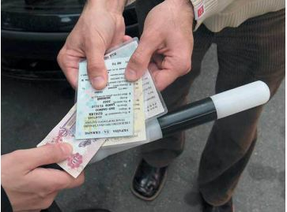
Деловая коррупция возникает при взаимодействии власти и бизнеса. Например, в случае хозяйственного спора, стороны могут стремиться заручиться поддержкой судьи с целью вынесения решения в свою пользу.

Slide 23
Коррупция верховной власти относится к политическому руководству и верховным судам в демократических системах. Она касается стоящих у власти групп, недобросовестное поведение которых состоит в осуществлении политики в своих интересах и в ущерб интересам избирателей.

Slide 24
Борьба с коррупцией
На сегодняшний день существует множество стран с весьма низким уровнем коррупции. Более того, известны исторические примеры, когда действия, направленные на снижение коррупции, привели к значительным успехам: Дания, Финляндия, Новая Зеландия, Норвегия. Это однозначно говорит в пользу того, что методы борьбы с коррупцией существуют.

Slide 25
Три возможных подхода к уменьшению коррупции:
Во-первых, можно ужесточить законы и их исполнение, тем самым повысив риск наказания

Slide 26
Во-вторых, можно создать экономические механизмы, позволяющие должностным лицам увеличить свои доходы, не нарушая правила и законы

Slide 27
К последнему также относится конкуренция в
предоставлении государственных услуг, при
условии дублирования одними
государственными органами функций других
органов.
Одним из важнейших сдерживающих факторов для коррупции является уголовное законодательство.

Slide 28
Для борьбы с
коррупцией в КР
приняты НПА:
Закон КР « О противодействии
коррупции» (от 08.08.2012 г. № 153)
Указ Президента
Кыргызской Республики
«О некоторых мерах по реализации
Государственной стратегии по
противодействию коррупции и
ликвидации ее причин в
Кыргызской Республике на 2021-
2024 годы» (от 14 октября 2020 года
УП № 199)
Закон Кыргызской Республики от 12 декабря 2017 года № 206 (11) «О
Конфликте интересов»

Slide 29
Конфликт интересов – это конфликт между общественно-правовыми обязанностями и личными (частными) интересами, которое приводит или может привести к нарушению прав и интересов граждан, организаций или государства (п.5 ст.4)
Лицам, указанным в Законе «О конфликте интересов», в связи с исполнением ими должностных обязанностей запрещено принимать подарки, за исключением обычных подарков, стоимость которых не превышает десяти расчетных показателей (ч.1 ст.12)

Slide 30
Статьи УК КР коррупционной направленности
Ст. 337. Злоупотребление должностным положением
Ст. 338. Превышение власти
Ст. 339. Заключение заведомо невыгодного контракта
Ст. 340. Незаконное обогащение
Ст. 341. Участие должностного лица в предпринимательской деятельности
Ст. 342. Получение взятки
Ст. 343. Вымогательство взятки

Slide 31
Ст. 344. Посредничество во взяточничестве
Ст. 345. Дача взятки
Ст. 346. Служебный подлог
Ст.347. Незаконная выдача паспорта
Ст. 348. Халатность

Slide 32
Получение взятки
Получение должностным лицом, иностранным должностным лицом либо должностным лицом международной организации лично или через посредника взятки за действия (бездействие) в пользу взяткодателя или представляемых им лиц, которые входят в служебные полномочия должностного лица либо которыми оно в силу должностного положения может способствовать, а равно согласие принять взятку

Slide 33
Вымогательство взятки
Требование должностным лицом лично или через посредника взятки за выполнение или невыполнение в интересах дающего действия (бездействия), нарушающего его законные права, а равно поставление его в условия, которые его вынуждают дать взятку с целью предотвращения наступления вредных последствий его правоохраняемым интересам

Slide 34
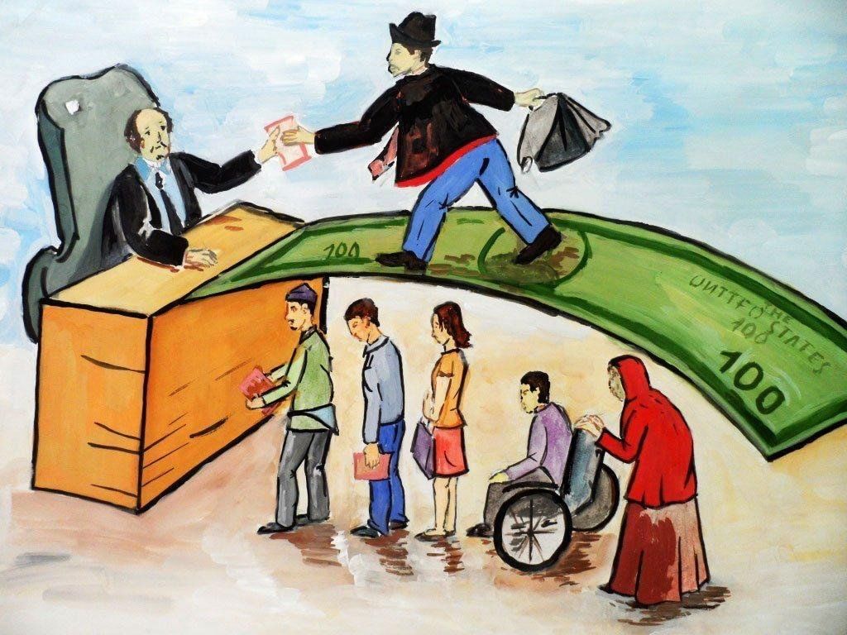

Slide 35
Срок давности привлечения к уголовной ответственности за коррупцию составляет…
А) не имеет срока давности привлечения к уголовной ответственности
Б) 5 лет
В) 7 лет
Г) 10 лет

Slide 36
Срок давности привлечения к уголовной ответственности за коррупцию составляет…
А) не имеет срока давности привлечения к уголовной ответственности
Б) 5 лет
В) 7 лет
Г) 10 лет

Slide 37
При осуждении за коррупцию судимость может быть погашена по истечении…
А) 3 лет после отбытия наказания.
Б) 7 лет после отбытия наказания.
В) 10 лет после отбытия наказания.
Г) судимость не снимается.

Slide 38
При осуждении за коррупцию судимость может быть погашена по истечении…
А) 3 лет после отбытия наказания.
Б) 7 лет после отбытия наказания.
В) 10 лет после отбытия наказания.
Г) судимость не снимается.

Slide 39
Каким НПА утверждается Национальный план противодействия коррупции на очередной период?
А) постановлением Кабинета Министров КР.
Б) НПА соответствующего гос. органа.
В) законами.
Г) указом Президента КР.

Slide 40
Каким НПА утверждается Национальный план противодействия коррупции на очередной период?
А) постановлением Кабинета Министров КР.
Б) НПА соответствующего гос. органа.
В) законами.
Г) указом Президента КР.

Slide 41
Коррупция относится к категории…
А) преступлений небольшой тяжести.
Б) менее тяжких преступлений.
В) тяжких преступлений.
Г) особо тяжких преступлений.

Slide 42
Коррупция относится к категории…
А) преступлений небольшой тяжести.
Б) менее тяжких преступлений.
В) тяжких преступлений.
Г) особо тяжких преступлений.

Slide 43
Лицам, в связи с исполнением ими должностных обязанностей разрешено принимать подарки…
А) только в рамках официальных протокольных мероприятий.
Б) независимо от вида проводимых мероприятий.
В) в рамках официальных и неофициальных протокольных мероприятий.
Г) данное правоотношение законодательством не регулируется.

Slide 44
Лицам, в связи с исполнением ими должностных обязанностей разрешено принимать подарки…
А) только в рамках официальных протокольных мероприятий.
Б) независимо от вида проводимых мероприятий.
В) в рамках официальных и неофициальных протокольных мероприятий.
Г) данное правоотношение законодательством не регулируется.

Slide 45
В каких случаях государственный служащий имеет право принять подарок в ходе выполнения своих должностных обязанностей?
А) если стоимость подарка не превышает 10 расчетных показателей.
Б) если подарок выражается в оказании услуг или оплате транспортных расходов.
В) если стоимость подарка не превышает 100 расчетных показателей.
Г) государственный служащий вовсе не имеет право принимать подарок.

Slide 46
В каких случаях государственный служащий имеет право принять подарок в ходе выполнения своих должностных обязанностей?
А) если стоимость подарка не превышает 10 расчетных показателей.
Б) если подарок выражается в оказании услуг или оплате транспортных расходов.
В) если стоимость подарка не превышает 100 расчетных показателей.
Г) государственный служащий вовсе не имеет право принимать подарок.

Slide 47
Пробационный надзор не применяется к лицам осужденным за…
А) коррупционные и иные преступления против интересов гос. и муниципальной службы.
Б) отдельные виды коррупционных преступлений.
В) коррупцию.
Г) все виды коррупционных преступлений пробационный надзор применяется.

Slide 48
Пробационный надзор не применяется к лицам осужденным за…
А) коррупционные и иные преступления против интересов гос. и муниципальной службы.
Б) отдельные виды коррупционных преступлений.
В) только коррупцию.
Г) все виды коррупционных преступлений пробационный надзор применяется.

Slide 49
Укажите крупный размер взятки
А) 100 раз превышает расчетный показатель
Б) 1000 раз превышает расчетный показатель
В) 10000 раз превышает расчетный показатель
Г) 25000 раз превышает расчетный показатель

Slide 50
Укажите крупный размер взятки
А) 100 раз превышает расчетный показатель
Б) 1000 раз превышает расчетный показатель
В) 10000 раз превышает расчетный показатель
Г) 25000 раз превышает расчетный показатель

Slide 51
Укажите особо крупный размер взятки
А) 100 раз превышает расчетный показатель
Б) 1000 раз превышает расчетный показатель
В) 10000 раз превышает расчетный показатель
Г) 25000 раз превышает расчетный показатель

Slide 52
Укажите особо крупный размер взятки
А) 100 раз превышает расчетный показатель
Б) 1000 раз превышает расчетный показатель
В) 10000 раз превышает расчетный показатель
Г) 25000 раз превышает расчетный показатель

